Slide 1

일상을 이롭게.
필요한 일을 끝까지.
노인과 장애인의 생활 요청을 끝까지 돕는 AI 지원망
IROA.AI 소개
Notes:
[Sources]
- IROA whitepaper: docs/whitepaper/IROA_WHITEPAPER_KO.md — 표지, 1.1 미션, 1.4 제품 약속
- Photo: Pexels 6248760 by Gary Barnes — https://www.pexels.com/photo/cheerful-multiracial-couple-drinking-coffee-in-cafe-6248760/
- IROA brand: docs/brand/IROA_BI_GUIDE_KO.md — approved Track A identity and palette
- Disclosure: photographs are illustrative and do not establish actual IROA users, facilities, products, or partnerships.

Slide 2

디지털 서비스가 늘수록
일상은 더 복잡해집니다
정보를 찾은 뒤에도 다시 로그인하고, 선택하고, 결제하고, 결과를 확인해야 합니다.
예약과 이동
주문과 결제
복지 신청
병원 이용
IROA.AI · 02
Notes:
[Sources]
- IROA whitepaper: docs/whitepaper/IROA_WHITEPAPER_KO.md — 3.1 디지털 접근 격차, 3.2 현재 접근성 솔루션의 한계
- Photo: Pexels 6646818 by RDNE Stock project — https://www.pexels.com/photo/a-woman-wearing-volunteer-shirt-sitting-beside-elderly-man-holding-tablet-computer-6646818/
- IROA brand: docs/brand/IROA_BI_GUIDE_KO.md — approved Track A identity and palette
- Disclosure: photographs are illustrative and do not establish actual IROA users, facilities, products, or partnerships.

Slide 3
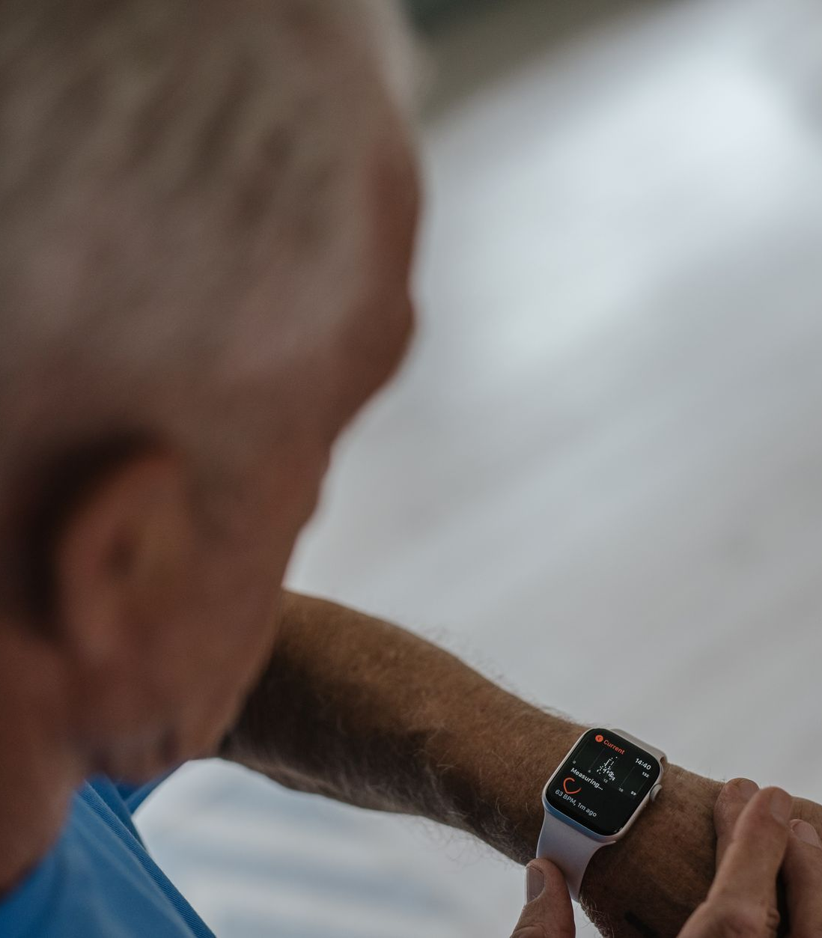
하나의 요청
한 번 말한 요청이
어디서든 이어집니다
사용자는 기기를 배우는 대신
원하는 결과를 말하고, 선택하고, 승인합니다.
1
2
3
4
5
전화
워치
보안 실행
키오스크
사람 도움
기기가 바뀌어도 요청 상태와 책임 경계는 유지됩니다.
IROA.AI · 03
Notes:
[Sources]
- IROA whitepaper: docs/whitepaper/IROA_WHITEPAPER_KO.md — 2.0 하나의 요청, 4 서비스·제품 체계
- Photo: Pexels 8899538 by SHVETS production — https://www.pexels.com/photo/a-man-wearing-smartwatch-8899538/
- IROA brand: docs/brand/IROA_BI_GUIDE_KO.md — approved Track A identity and palette
- Disclosure: photographs are illustrative and do not establish actual IROA users, facilities, products, or partnerships.

Slide 4
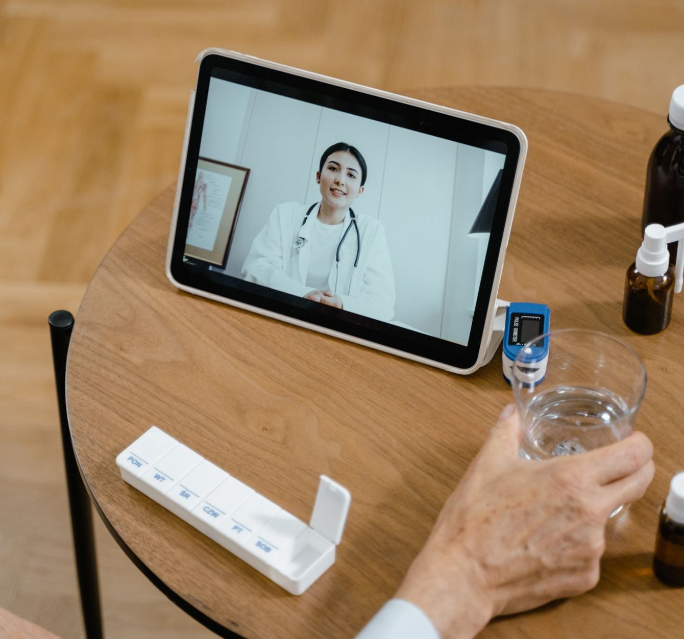
생활 요청 사례 01
병원 예약부터 이동 준비까지 하나로 연결합니다
“다음 주 화요일 오전에 재활병원을 예약하고, 휠체어 택시도 준비해줘.”
가능한 일정과 이동 조건을 함께 확인
비용과 선택지를 쉬운 말로 설명
최종 승인 뒤 예약과 이동을 연속 실행
실패하면 가족·복지사에게 필요한 요약만 인계
IROA.AI · 04
Notes:
[Sources]
- IROA whitepaper: docs/whitepaper/IROA_WHITEPAPER_KO.md — 2.1 재활병원 예약과 이동, 13 병원·건강·착용형 기기 연계
- Photo: Pexels 8376171 by Tima Miroshnichenko — https://www.pexels.com/photo/high-angle-shot-of-a-person-making-a-zoom-call-to-a-doctor-8376171/
- IROA brand: docs/brand/IROA_BI_GUIDE_KO.md — approved Track A identity and palette
- Disclosure: photographs are illustrative and do not establish actual IROA users, facilities, products, or partnerships.

Slide 5

현장에서는 메뉴 탐색보다
주문 완료가 중요합니다
사용자의 접근성 설정을 임시 적용
알레르기·가격·선호 조건으로 후보 축소
상품·수량·금액을 결제 직전 다시 확인
품절·충돌·불안이 생기면 직원 호출
이용이 끝나면 개인화 정보와 임시 토큰을 삭제합니다.
IROA.AI · 05
Notes:
[Sources]
- IROA whitepaper: docs/whitepaper/IROA_WHITEPAPER_KO.md — 2.2 키오스크에서 주문과 결제, 9 AI 키오스크
- Photo: Pexels 4064023 by Marcus Aurelius — https://www.pexels.com/photo/businesswoman-paying-using-smartphone-4064023/
- IROA brand: docs/brand/IROA_BI_GUIDE_KO.md — approved Track A identity and palette
- Disclosure: photographs are illustrative and do not establish actual IROA users, facilities, products, or partnerships.

Slide 6
IROA 서비스 체계
일곱 개 이용 창구가 하나의 요청 상태를 공유합니다
Watch
보안 실행 공간
AI 도우미
Kiosk
하나의 요청
Mobile
Companion
사람 지원망
IROA.AI · 06
Notes:
[Sources]
- IROA whitepaper: docs/whitepaper/IROA_WHITEPAPER_KO.md — 4 서비스·제품 체계, 10 중앙 서비스와 보안 실행 공간의 연결 구조
- IROA brand: docs/brand/IROA_BI_GUIDE_KO.md — approved Track A identity and palette
- Disclosure: photographs are illustrative and do not establish actual IROA users, facilities, products, or partnerships.

Slide 7
안전한 실행 원칙
자동으로 움직이되, 사용자를 대신 결정하지 않습니다
비용·결제·계약·민감정보 전송은 반드시 이해 가능한 방식으로 다시 확인합니다.
요청
계획
선택
승인
실행
검증
복구·인계
실패를 숨기지 않고 다시 시도 · 다른 채널 · 사람 연결을 선택하게 합니다.
IROA.AI · 07
Notes:
[Sources]
- IROA whitepaper: docs/whitepaper/IROA_WHITEPAPER_KO.md — 1.4 제품 약속, 2.0 요청 생명주기, 5 안전한 실행 원칙
- IROA brand: docs/brand/IROA_BI_GUIDE_KO.md — approved Track A identity and palette
- Disclosure: photographs are illustrative and do not establish actual IROA users, facilities, products, or partnerships.

Slide 8

기기를 꺼도 오래 걸리는 요청은
안전하게 계속됩니다
요청별 격리
다른 사용자의 작업·권한과 분리
일회성 권한
필요한 범위와 시간만 허용
공식 연결 우선
API·표준 연동을 먼저 사용
결과와 삭제 확인
완료·실패·정리 상태를 증명
IROA.AI · 08
Notes:
[Sources]
- IROA whitepaper: docs/whitepaper/IROA_WHITEPAPER_KO.md — 8 보안 실행 공간, 10.5 데이터 등급, 12 개인정보 보호와 안전
- Photo: Pexels 1181335 by Christina Morillo — https://www.pexels.com/photo/software-engineer-looking-at-an-ipad-1181335/
- IROA brand: docs/brand/IROA_BI_GUIDE_KO.md — approved Track A identity and palette
- Disclosure: photographs are illustrative and do not establish actual IROA users, facilities, products, or partnerships.

Slide 9

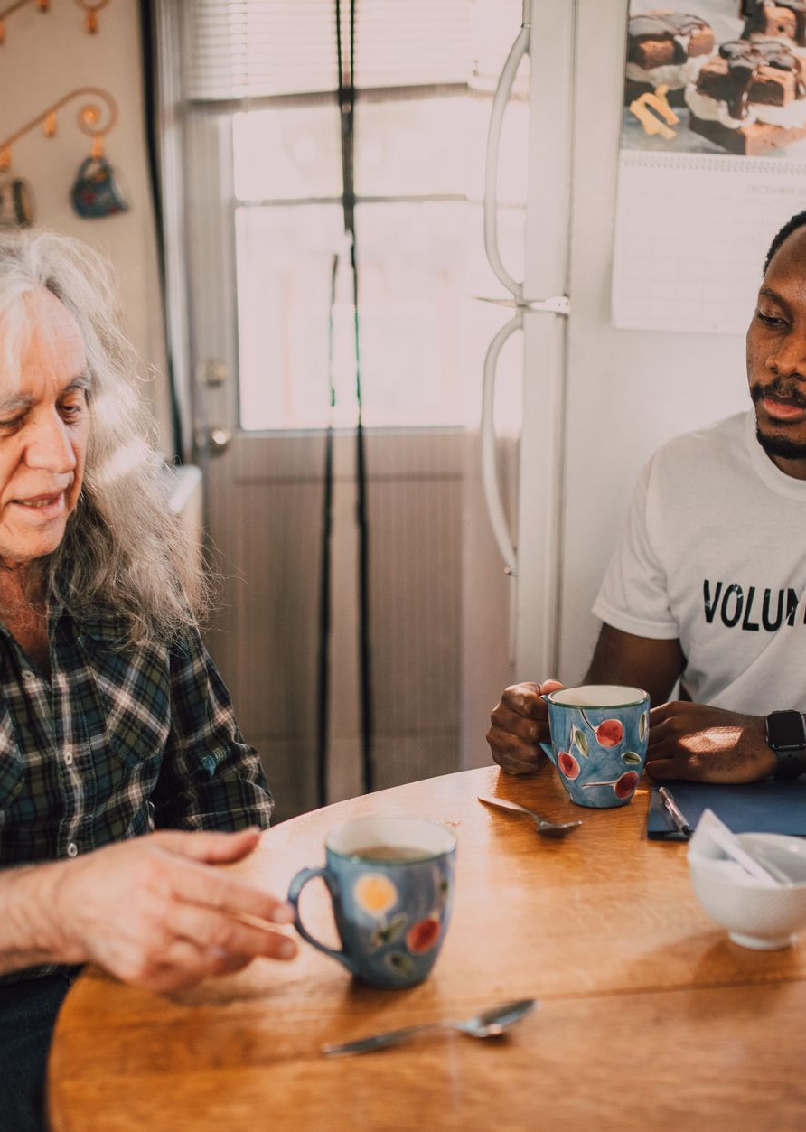
선택 가능한 도움
기술이 막히면 사람이 자연스럽게 이어받습니다
반려 AI와 로봇은 사람을 대체하지 않습니다.
사용자가 정한 가족·이웃·기관으로 연결합니다.
가족·보호자
활동지원사·자원봉사자
기관·상점 직원
긴급 규칙은 사용자 선택으로 설정
IROA.AI · 09
Notes:
[Sources]
- IROA whitepaper: docs/whitepaper/IROA_WHITEPAPER_KO.md — 2.3 단계적 안부 확인, 4.3 사람 도움 네트워크, 4.4 반려 친구
- Photo: Pexels 8295026 by Pavel Danilyuk — https://www.pexels.com/photo/a-man-holding-a-toy-8295026/ ; Pexels 6647066 by RDNE Stock project — https://www.pexels.com/photo/man-in-black-and-white-plaid-dress-shirt-sitting-beside-woman-in-black-and-white-plaid-6647066/
- IROA brand: docs/brand/IROA_BI_GUIDE_KO.md — approved Track A identity and palette
- Disclosure: photographs are illustrative and do not establish actual IROA users, facilities, products, or partnerships.

Slide 10
사용자 권리
개인정보를 모으기보다 필요한 권한만 연결합니다
01
필요한 정보만
요청과 무관한 전체 개인정보를 모으지 않습니다.
02
필요한 시간만
작업이 끝나면 권한과 실행 공간을 정리합니다.
03
필요한 곳에만
검증된 실행 공간과 승인된 도움 제공자만 받습니다.
04
언제든 멈출 수 있게
설명·취소·삭제·복구 경로를 제공합니다.
IROA.AI · 10
Notes:
[Sources]
- IROA whitepaper: docs/whitepaper/IROA_WHITEPAPER_KO.md — 5.4 설명 가능성과 취소 가능성, 12 개인정보 보호와 안전
- IROA brand: docs/brand/IROA_BI_GUIDE_KO.md — approved Track A identity and palette
- Disclosure: photographs are illustrative and do not establish actual IROA users, facilities, products, or partnerships.

Slide 11
함께 만드는 가치
접근성은 기관과 상점의 운영 성과가 됩니다
반복 안내와 예외 처리를 줄이면서, 사용자가 실제 결과까지 도달했는지 측정합니다.
사용자
도움 제공자
자립과 선택권
안전한 요청과 기여 인정
완료를 증명하는
생활 지원망
기관
상점
반복업무·인계 개선
주문 완료율·직원 부담
실행 공간
품질 기반 운영 보상
IROA.AI · 11
Notes:
[Sources]
- IROA whitepaper: docs/whitepaper/IROA_WHITEPAPER_KO.md — 3.3 주요 고객과 참여자, 17.2 이해관계자 가치, 17.4 사회성과 지표
- IROA brand: docs/brand/IROA_BI_GUIDE_KO.md — approved Track A identity and palette
- Disclosure: photographs are illustrative and do not establish actual IROA users, facilities, products, or partnerships.

Slide 12
사업 모델
여러 수익원을 조합해 접근성을 지속합니다
취약계층 서비스를 개인 이용료 하나에 의존하지 않습니다.
기관 계약
상점 구독
공공·사회공헌
실행 기여 보상
지자체·복지기관·병원의 현장 지원
실행형 키오스크와 원격 운영
초기 현장 검증과 접근 거점
검증된 실행 공간·도움·데이터 기여
생활 서비스 결제는 원화·카드·간편결제 등 기존 결제수단을 기본으로 합니다.
IROA.AI · 12
Notes:
[Sources]
- IROA whitepaper: docs/whitepaper/IROA_WHITEPAPER_KO.md — 15 보상 경제, 16 토큰 이코노미, 17.1 수익원
- IROA brand: docs/brand/IROA_BI_GUIDE_KO.md — approved Track A identity and palette
- Disclosure: photographs are illustrative and do not establish actual IROA users, facilities, products, or partnerships.

Slide 13
단계별 실행 계획
작게 검증하고 안전 기준을 통과하며 확장합니다
생활 요청에서 시작해 실행 공간·현장 기기·기관 연계로 범위를 넓힙니다.
0–3개월
4–6개월
7–10개월
11–20개월
21개월 이후
1
2
3
4
5
생활 요청
반려 친구
보안 실행
공간
실행형
키오스크
지역사회·
병원 연계
안전한 로봇
확장
각 단계는 당사자 검증 · 법률·규제 검토 · 보안·복구 시험을 함께 통과해야 합니다.
IROA.AI · 13
Notes:
[Sources]
- IROA whitepaper: docs/whitepaper/IROA_WHITEPAPER_KO.md — 18 단계별 실행 계획, 21 공개 전 검증과 다음 결정
- IROA brand: docs/brand/IROA_BI_GUIDE_KO.md — approved Track A identity and palette
- Disclosure: photographs are illustrative and do not establish actual IROA users, facilities, products, or partnerships.

Slide 14
첫 현장은
함께 만들 수 있습니다
복지기관의 예약·이동 · 소규모 매장의 실행형 키오스크
병원의 방문 준비 중 하나를 공동 검증하겠습니다.
iroa.ai
Notes:
[Sources]
- IROA whitepaper: docs/whitepaper/IROA_WHITEPAPER_KO.md — 3.5 초기 진입시장, 21 공개 전 검증과 다음 결정, 22 결론
- Photo: Pexels 6248760 by Gary Barnes — https://www.pexels.com/photo/cheerful-multiracial-couple-drinking-coffee-in-cafe-6248760/
- IROA brand: docs/brand/IROA_BI_GUIDE_KO.md — approved Track A identity and palette
- Disclosure: photographs are illustrative and do not establish actual IROA users, facilities, products, or partnerships.

